Slide 1
MI CURSO 2019/2020
ANTES PENSABA QUE…
TRES COSAS QUE HEMOS APRENDIDO:
REFLEXIONES
SOBRE ESTE AÑO PARA MI
YO DEL FUTURO…
Y AHORA PIENSO QUE…

Slide 2
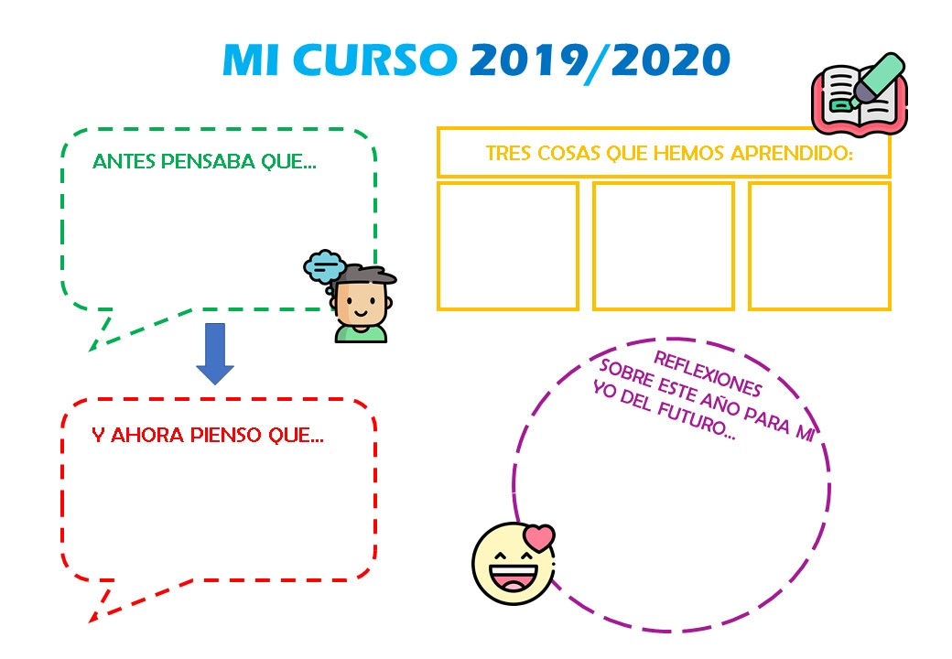
INSERTAR TEXTO
INSERTAR TEXTO
INSERTAR TEXTO
INSERTAR TEXTO
INSERTAR TEXTO
INSERTAR TEXTO

